Slide 1
Warehouse
System
Система сортування
та обліку картонів.
Pre-sort та Sort
Notes:
Warehouse System організовує роботу з картонами: під час розвантаження зберігає їх розміщення, а далі допомагає сортувати й збирати потрібні товари. Презентація проходить шлях користувача від входу до результатів роботи та адміністрування.
Джерело: чинний код Warehouse System, шаблони та активні клієнтські сценарії. Скриншоти справжнього інтерфейсу отримано на окремій тимчасовій базі; облікові коди й кількості є демонстраційними прикладами.

Slide 2
Ідея системи
Знати, де лежить потрібний картон,
і використовувати ці дані під час сортування.
Pre-sort
Sort
Під час розвантаження
фіксуємо кожен картон
на пронумерованій палеті.
Сортуємо різні товари
або збираємо однакові
зі збережених локацій.
Notes:
Основні режими лише два. Pre-sort потрібний, коли товар розвантажують на змішані палети: він створює карту розміщення. Sort використовується для звичайного сортування або керованого збирання однакових картонів із цієї карти. Збережені дані надалі доступні для контролю й керування роботою.
Джерело: чинний код Warehouse System, шаблони та активні клієнтські сценарії. Скриншоти справжнього інтерфейсу отримано на окремій тимчасовій базі; облікові коди й кількості є демонстраційними прикладами.

Slide 3
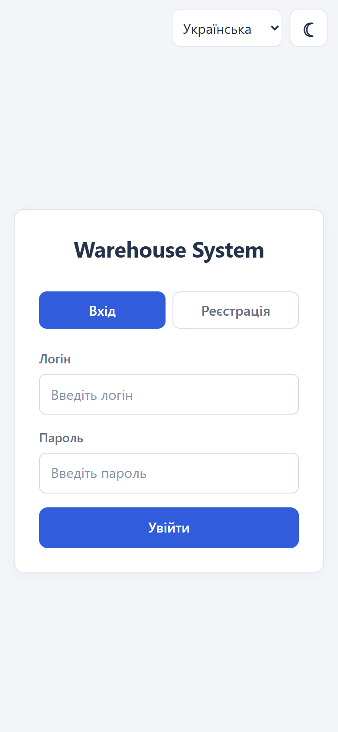
Вхід і реєстрація
Новий користувач
Оберіть «Реєстрація», введіть логін,
пароль і його підтвердження. Потім увійдіть.
Акаунт уже є
Введіть логін і пароль на вкладці «Вхід».
Notes:
На початковій сторінці є Вхід і Реєстрація. Новий користувач вводить логін, пароль і його підтвердження, потім входить у свій акаунт. Самореєстрація створює звичайного працівника. Адміністратор може окремо створювати працівників та адміністраторів через панель. Джерело: чинний інтерфейс і код Warehouse System.

Slide 4
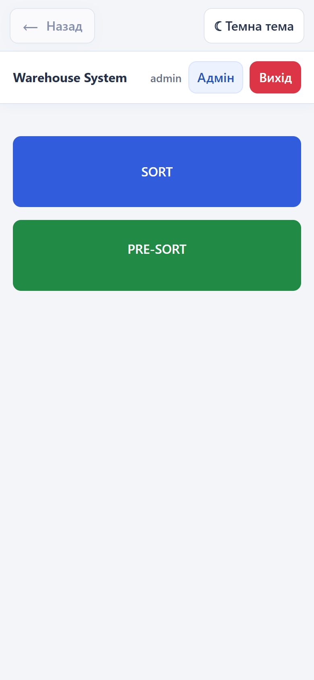
Головне меню та ролі
Працівник
Відкриває Sort або Pre-sort,
обирає завдання й працює з картонами.
Адміністратор
Створює завдання та керує даними
через кнопку «Адмін».
Notes:
На головному екрані окремі кнопки SORT і PRE-SORT. Адміністратор додатково бачить Адмін. Лідер і адмін у цьому проєкті означають ту саму роль. Для початку роботи обирають уже створене завдання; додаткового вибору контейнера або резервування робочого місця в поточному інтерфейсі немає.
Джерело: чинний код Warehouse System, шаблони та активні клієнтські сценарії. Скриншоти справжнього інтерфейсу отримано на окремій тимчасовій базі; облікові коди й кількості є демонстраційними прикладами.

Slide 5
Навіщо створювати завдання
Кожне завдання має власні дані
Локація, дата, типи картонів і статус
об’єднують роботу в одному завданні.
До нього прив’язані товари, палети, працівники та рухи.
Пізніше можна відкрити потрібний сорт, перевірити
його результат і продовжити роботу зі збереженими даними.
Notes:
Завдання має власний ID, назву з локації, дату, дозволені типи та статус. Облік і палети різних завдань відокремлені. Це потрібно не лише для сьогоднішнього сортування: надалі адміністратор може знайти потрібний набір даних, переглянути результат, початкове розміщення, учасників і журнал операцій. Це чинні можливості, а не обіцянка майбутніх модулів аналітики.
Джерело: чинний код Warehouse System, шаблони та активні клієнтські сценарії. Скриншоти справжнього інтерфейсу отримано на окремій тимчасовій базі; облікові коди й кількості є демонстраційними прикладами.

Slide 6
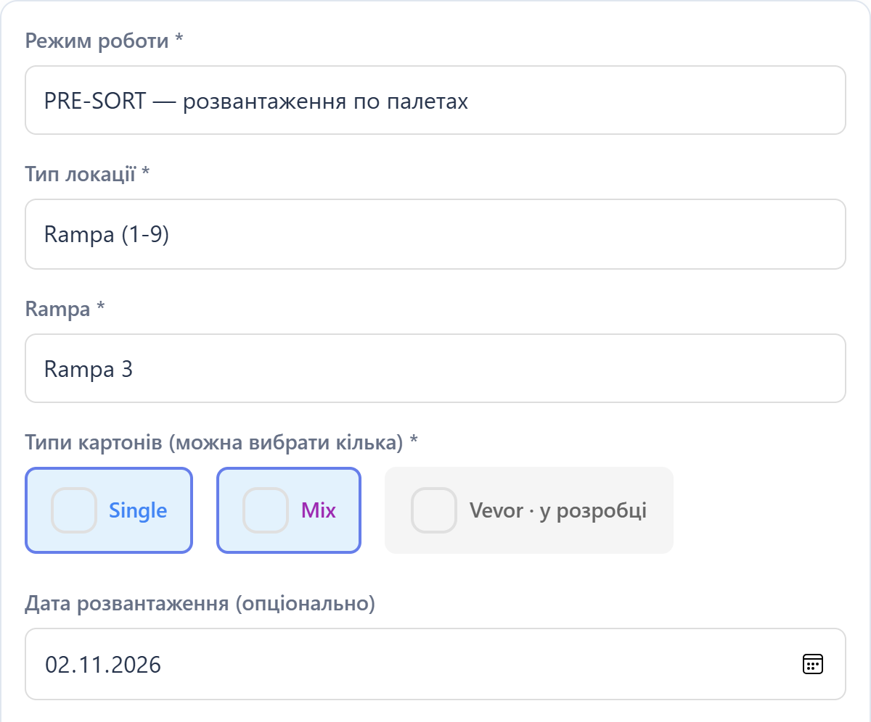
Створення Sort або Pre-sort
Admin: «Sort: товари й завдання», далі «Завдання та створення».
1. Режим і локація
Оберіть SORT / PRE-SORT,
зону або рампу та її номер.
2. Типи картонів
Single та/або Mix.
Дата й примітки необов’язкові.
3. Натисніть «Створити»
Notes:
Створювати Sort і Pre-sort може лише адміністратор. У формі немає довільного поля назви: назва дорівнює вибраній локації, наприклад Rampa 3. Доступні Zona Single A–C, Zona Mix A–C та Rampa 1–9. Потрібно вибрати хоча б один дозволений тип, Single або Mix. Порожня дата стає поточною; примітки необов’язкові. Кнопка показує Створити SORT або Створити PRE-SORT відповідно до режиму. Скриншот показує верхні поля реальної форми.
Джерело: чинний код Warehouse System, шаблони та активні клієнтські сценарії. Скриншоти справжнього інтерфейсу отримано на окремій тимчасовій базі; облікові коди й кількості є демонстраційними прикладами.

Slide 7
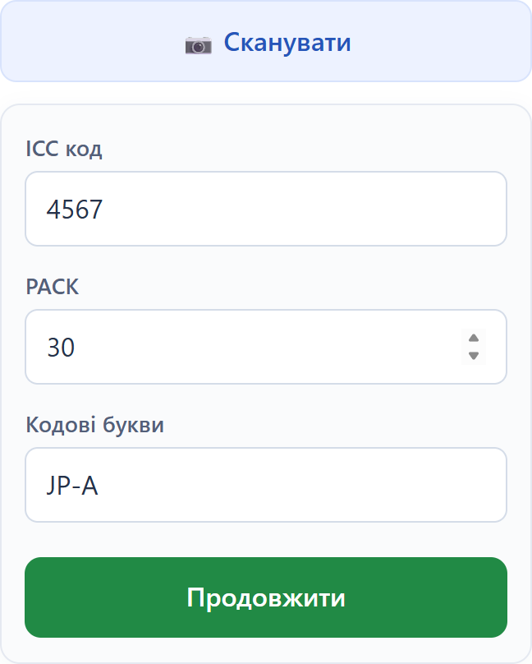
Введення даних картона
Через OCR
«Сканувати», наклейка в рамці, фото.
Повний коректний результат
підтверджується автоматично.
Вручну
Single: ICC, PACK і кодові букви.
Mix: код наклейки. Далі «Продовжити».
Notes:
OCR використовує камеру: користувач розміщує наклейку в рамці й натискає Зробити фото. За підтримки пристрою є спалах. Повний коректний результат автоматично продовжує відповідний сценарій. Неповні дані не створюють рух; їх можна доповнити вручну. Ручний шлях завжди доступний: Single має ICC, PACK, кодові букви, Mix — свій код із наклейки. Приклад Single 4567 / 30 PACK / JP-A. Підтвердження кнопкою або Enter. PACK є характеристикою наклейки, а не кількістю картонів у руках.
Джерело: чинний код Warehouse System, шаблони та активні клієнтські сценарії. Скриншоти справжнього інтерфейсу отримано на окремій тимчасовій базі; облікові коди й кількості є демонстраційними прикладами.

Slide 8
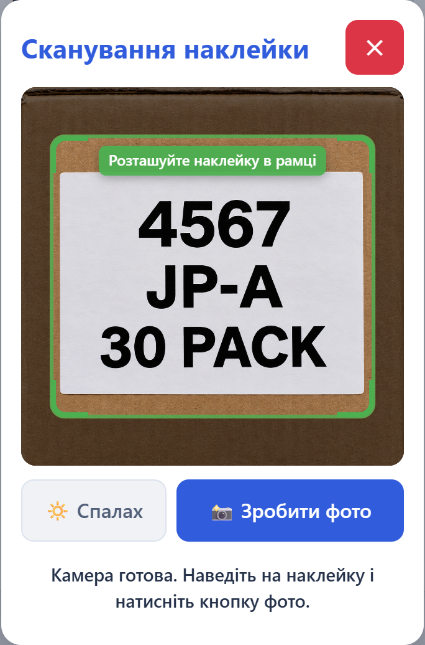
OCR: сканування наклейки
1. Відкрийте камеру
Натисніть «Сканувати» й дозвольте доступ.
2. Розташуйте наклейку в рамці
Код, PACK і букви мають бути чітко видимими.
3. Натисніть «Зробити фото»
Сайт розпізнає дані й продовжить роботу.
Неповний результат можна доповнити вручну.
Notes:
Сканування починається кнопкою Сканувати. Після дозволу камери користувач уміщує наклейку в рамку й натискає Зробити фото. Камера не фотографує сама без цього натискання. У Single потрібні ICC, PACK та кодові букви; у Mix — код наклейки. Повний коректний результат автоматично продовжує поточний сценарій: Pre-sort додає один картон і залишає камеру відкритою; Різні товари переходить до фактичної кількості; Один товар підтверджує один збіг. Неповний результат можна пересканувати або доповнити вручну. За підтримки пристрою доступний Спалах.
Джерело інтерфейсу: справжня OCR-форма Warehouse System, знята в браузері на окремій тимчасовій базі. Фізична камера не використовувалася. Зображення коробки й наклейки створене для демонстрації за допомогою imagegen; це приклад кадру, а не доказ проведеного OCR.

Slide 9
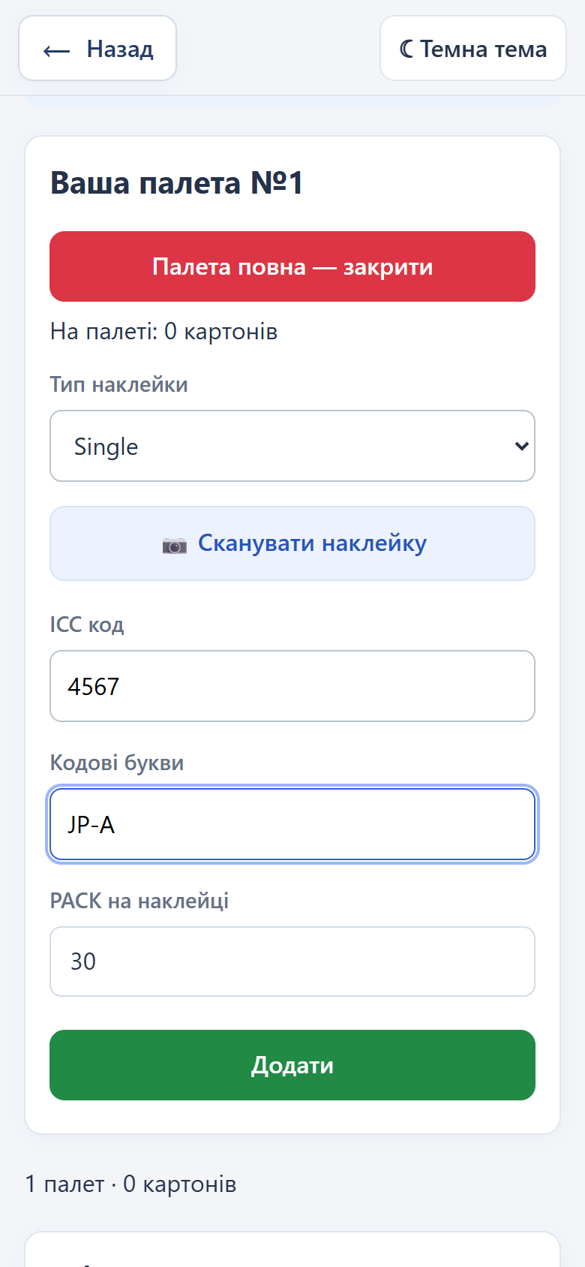
Pre-sort
Пронумерована палета.
Кожен картон — у списку.
Скануйте наклейку.
Додавайте по одному.
Закривайте повну палету.
Notes:
Працівник обирає створене адміністратором завдання Pre-sort і відкриває пронумеровану палету. Кожна підтверджена наклейка додає один картон, OCR або вручну. З’являється повідомлення про додавання; після OCR камера залишається відкритою. Повну палету закривають і починають наступну. Є підсумки, список палет, скасування останнього картона й повтор непідтвердженого збереження. Пошуку місць зберігання в робочому Pre-sort немає.
Джерело: чинний код Warehouse System, шаблони та активні клієнтські сценарії. Скриншоти справжнього інтерфейсу отримано на окремій тимчасовій базі; облікові коди й кількості є демонстраційними прикладами.

Slide 10
Від Pre-sort до Sort
Після розвантаження адміністратор закриває Pre-sort
і підтверджує «Перевести в SORT».
Що зберігається
Для чого
Дані наклейок, початкові
палети та історія додавань.
Sort знає, на яких палетах
шукати однакові картони.
Повторно вводити дані Pre-sort не потрібно.
Notes:
Адмін спочатку закриває все завдання Pre-sort, а потім переводить його в Sort із підтвердженням. Залишається той самий ID завдання, дані наклейок, початкові номери й вміст палет. Завдання знову активне як Sort. На основі цих джерельних даних працює Один товар. Початковий архів залишається доступним в Admin навіть після конвертації.
Джерело: чинний код Warehouse System, шаблони та активні клієнтські сценарії. Скриншоти справжнього інтерфейсу отримано на окремій тимчасовій базі; облікові коди й кількості є демонстраційними прикладами.

Slide 11
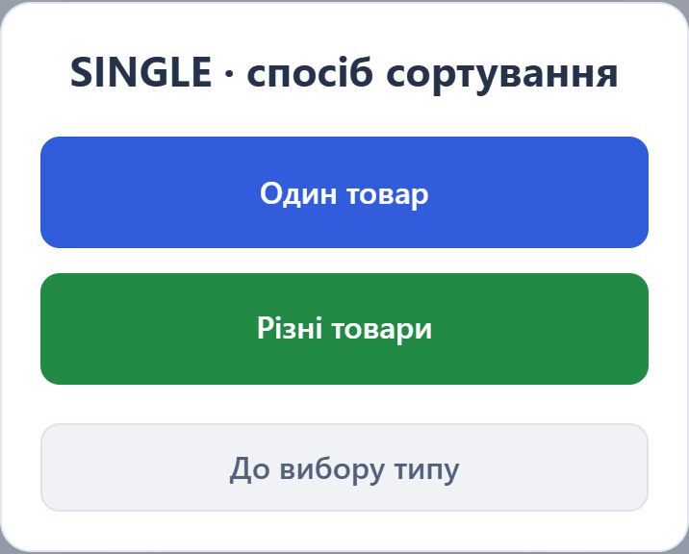
Sort. Два режими роботи.
Оберіть завдання, потім Single або Mix і спосіб роботи.
Один товар
Збираємо однакові картони
з палет-джерел Pre-sort.
Різні товари
Вказуємо кількість у руках
та палету SORT.
Single та Mix
Vevor — у розробці
Notes:
Працівник відкриває SORT, обирає активне завдання за локацією та датою, дозволений Single або Mix, потім Один товар чи Різні товари. Список показує прогрес і наявність даних Pre-sort. Один товар доступний для завдання, переведеного з Pre-sort; звичайний режим Різні товари працює і без Pre-sort. Vevor поки у розробці. Змінити завдання можна без втрати вже підтверджених картонів.
Джерело: чинний код Warehouse System, шаблони та активні клієнтські сценарії. Скриншоти справжнього інтерфейсу отримано на окремій тимчасовій базі; облікові коди й кількості є демонстраційними прикладами.

Slide 12
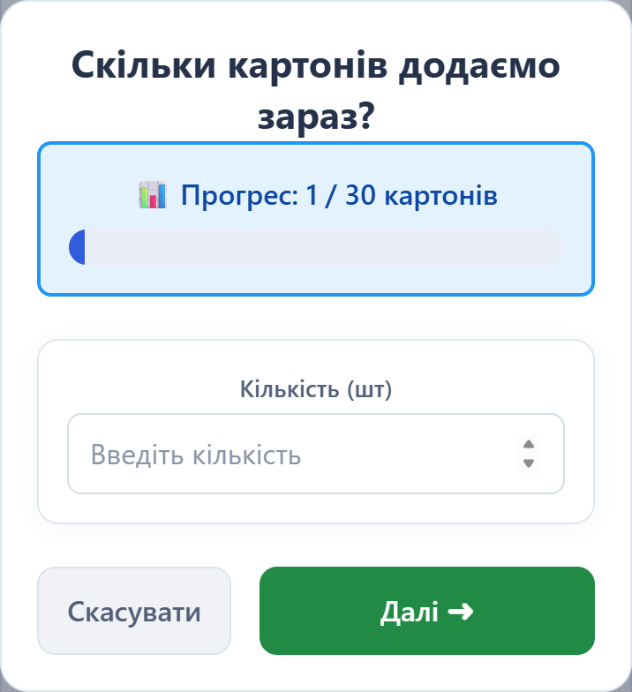
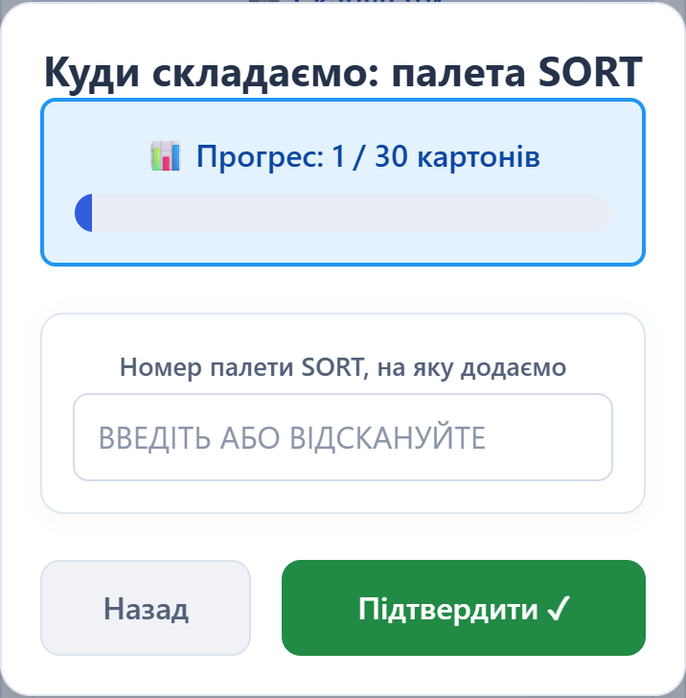
Різні товари
Наклейка → кількість у руках → палета SORT.
PACK не дорівнює кількості картонів у руках.
Notes:
У Різні товари наклейку вводять OCR або вручну. Далі працівник указує фактичну кількість картонів у руках, потім номер кінцевої палети SORT і підтверджує. PACK не використовується як автоматична додана кількість. Є прогрес збирання, а для вже повністю зібраного товару система уточнює, чи це нова окрема партія. У відповідному сценарії можна закрити свою палету.
Джерело: чинний код Warehouse System, шаблони та активні клієнтські сценарії. Скриншоти справжнього інтерфейсу отримано на окремій тимчасовій базі; облікові коди й кількості є демонстраційними прикладами.

Slide 13
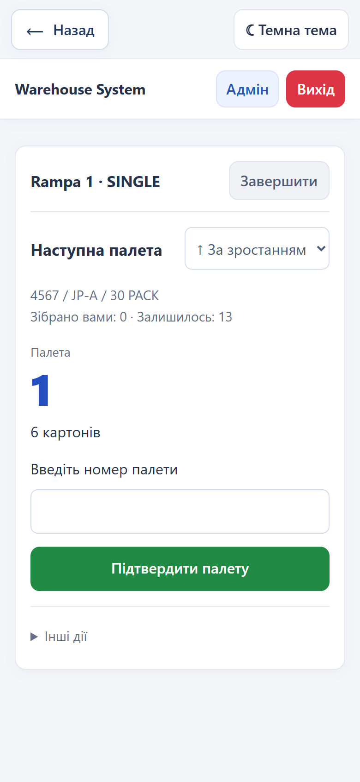
Один товар
Система показує,
куди підійти далі.
1 → 4 → 10
Підтверджуємо палету й кожен картон.
Один збіг наклейки означає один картон.
Порядок обходу можна змінити.
Notes:
У Один товар працівник обирає потрібну наклейку, бачить джерельну палету й залишок, вводить її номер, потім підтверджує кожен однаковий картон OCR або вручну. Підказка показує очікувані дані, але їх треба перевірити повторним введенням. Один збіг означає один картон. Коли джерело вичерпано, система показує повідомлення по центру та наступну палету; після останнього джерела повертає до вибору товару. Напрямок обходу перемикається за зростанням або спаданням. Зібране обліковується за працівником, який возить палету із собою; номер кінцевої локації тут не вводять. Є оновлення залишків, скасування останнього відбору та відновлення сесії.
Джерело: чинний код Warehouse System, шаблони та активні клієнтські сценарії. Скриншоти справжнього інтерфейсу отримано на окремій тимчасовій базі; облікові коди й кількості є демонстраційними прикладами.

Slide 14
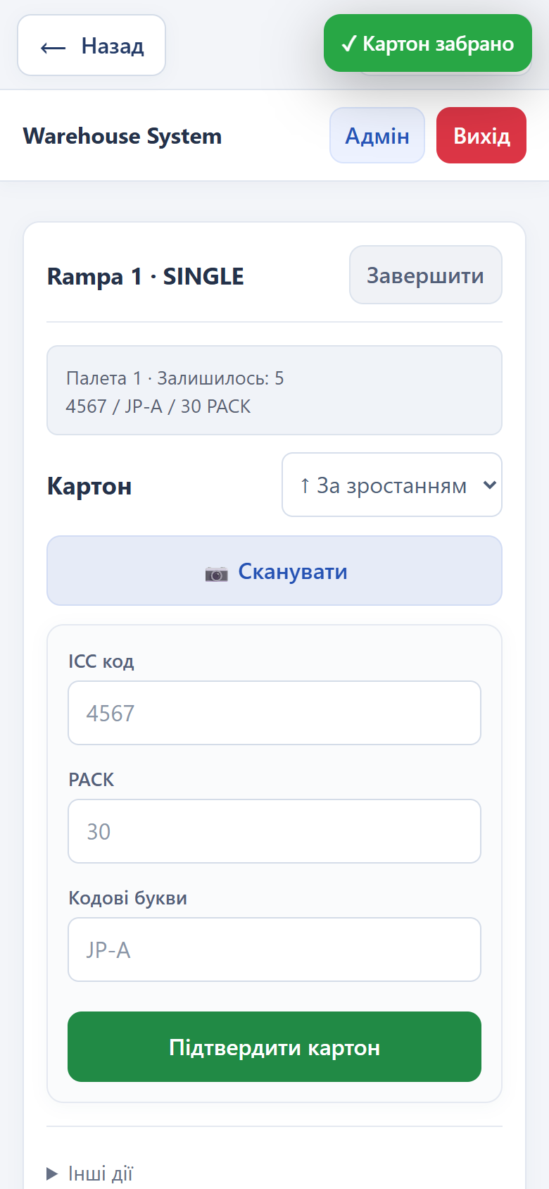
Завершення роботи
Працівник
«Завершити» виходить із робочого сценарію.
Усі підтверджені картони зберігаються.
Адміністратор
Закриває все завдання, коли роботу виконано.
Дані та історія залишаються доступними.
Notes:
У Один товар після останнього джерела система повідомляє, що товар повністю зібрано, і повертається до сканування чи ручного вибору наступного. Завершити у працівника означає вийти з персонального сценарію, а не закрити завдання для всіх. Усю роботу Sort закриває лише адмін; при цьому відкриті палети закриваються, а підтверджені записи, залишки та історія зберігаються.
Джерело: чинний код Warehouse System, шаблони та активні клієнтські сценарії. Скриншоти справжнього інтерфейсу отримано на окремій тимчасовій базі; облікові коди й кількості є демонстраційними прикладами.

Slide 15
Збережені дані Pre-sort
Admin: список товарів або журнал кожного додавання.
Товар | Тип | Додано / PACK | Палет | Розміщення
4567 JP-A 30 PACK | Single | 13 із 30 | 3 | №1: 6 шт. №4: 4 шт. №10: 3 шт.
Код, PACK, кількість і палети; пошук та фільтри.
Це підсумок розвантаження. Поточний стан дивимось
у розділі «Рухи та залишки».
Notes:
Розділ Картони з Pre-sort доступний під час активного Pre-sort і після переведення в Sort. Є зведення за товаром: дані наклейки, додано з PACK, прогрес, кількість палет та розміщення. Журнал показує кожне додавання з палетою, працівником, часом і скасуваннями. Доступні пошук, тип, статус записів та сторінки. Редагована таблиця відтворює основні колонки реального демонстраційного скриншота presort-archive-table: 4567 JP-A 30 PACK, додано 13 картонів на 3 палети: 1 — 6, 4 — 4, 10 — 3. Це початковий підсумок Pre-sort, а не поточний залишок після відбору.
Джерело: чинний код Warehouse System, шаблони та активні клієнтські сценарії. Скриншоти справжнього інтерфейсу отримано на окремій тимчасовій базі; облікові коди й кількості є демонстраційними прикладами.

Slide 16
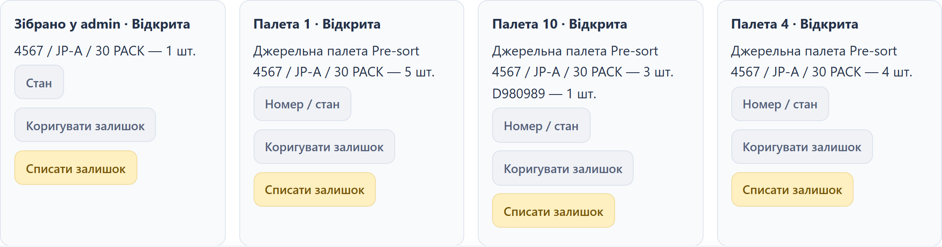
Поточні рухи та залишки
Що зараз на палетах і що вже зібрав кожен працівник.
Пошук за товаром, палетою або працівником.
Notes:
Рухи та залишки показують поточний стан: очікувану й зібрану кількість товарів, палети й баланс, працівників та час активності. Є історія рухів із часом, автором, причиною й операцією. Під час відбору віднімається картон на джерелі й додається до зібраного працівником. Залишок рахується за рухами. Цей стан треба відрізняти від початкового архіву Pre-sort.
Джерело: чинний код Warehouse System, шаблони та активні клієнтські сценарії. Скриншоти справжнього інтерфейсу отримано на окремій тимчасовій базі; облікові коди й кількості є демонстраційними прикладами.

Slide 17
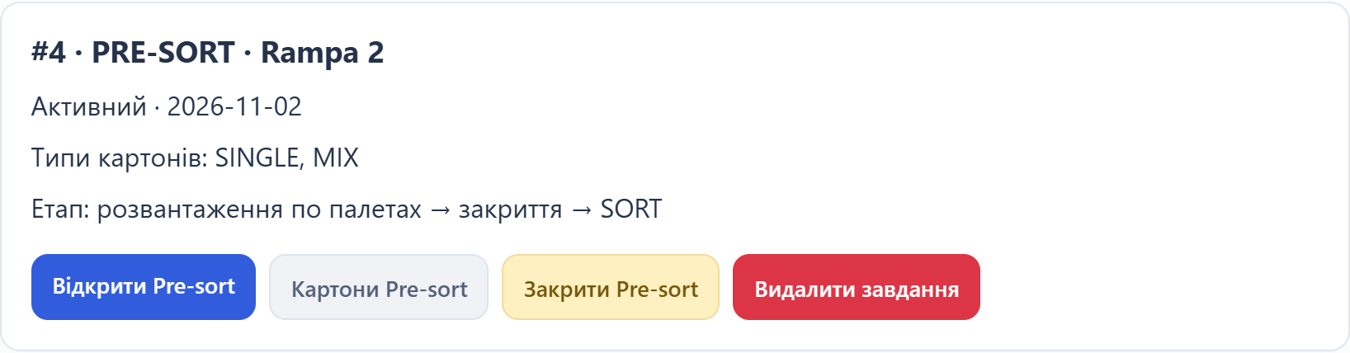
Керування завданнями й командою
Завдання
Статуси, прогрес і палети SORT.
Закриття та переведення Pre-sort.
Видалення після підтвердження «Так / Ні».
Користувачі
Створення акаунтів, ролі, онлайн-статус
і кількість опрацьованих картонів.
Notes:
У Sort: товари й завдання адміністратор бачить товари в роботі, завершені товари, палети SORT і створення завдань; є прогрес і фільтри за типом і відкритим/закритим станом. Статуси завдань можна відфільтрувати. Активне незавершене завдання також можна видалити через Так/Ні: це логічне приховування зі збереженням облікової історії. В адмінпанелі можна створити user або admin, побачити ролі, онлайн/офлайн, лічильник картонів і дату реєстрації, видалити звичайного користувача.
Джерело: чинний код Warehouse System, шаблони та активні клієнтські сценарії. Скриншоти справжнього інтерфейсу отримано на окремій тимчасовій базі; облікові коди й кількості є демонстраційними прикладами.

Slide 18
Коригування та захист даних
Контроль адміністратора
Збереження історії
Очікувана кількість товару.
Номер і стан звичайної палети.
Додавання або списання з причиною.
Undo створює зворотний рух.
Повтор запиту не дублює картон.
Відбір перевіряє доступний залишок.
Для керованого відбору є налаштування перевірки формату ICC.
Notes:
Адміністратор може змінити очікувану кількість, номер та відкритий/закритий стан звичайної палети, додати чи списати залишок із причиною, списати весь залишок палети. Номер пересувної палети працівника не редагують. Дозволений рух можна виправити компенсацією та новим рухом; операції сортування не редагують напряму, використовують Undo або окреме коригування. Перевірка доступного залишку транзакційна, а ідентифікатор запиту захищає від повторного збереження. Налаштування формату ICC для завдання наразі читає керований відбір Один товар; звичайний Sort та Pre-sort мають власну валідацію. Не слід представляти це як глобальне вимкнення перевірок.
Джерело: чинний код Warehouse System, шаблони та активні клієнтські сценарії. Скриншоти справжнього інтерфейсу отримано на окремій тимчасовій базі; облікові коди й кількості є демонстраційними прикладами.

Slide 19
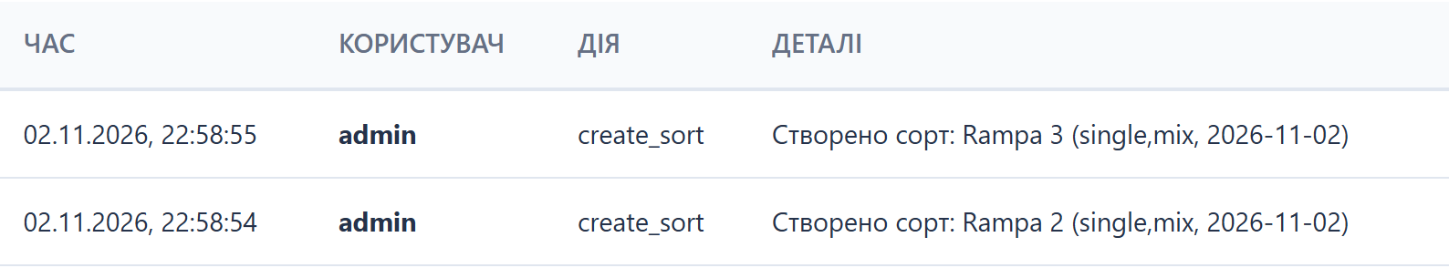
Журнали дій та OCR
Активність
OCR Логи
Фото, розпізнані дані, результат і ручні виправлення.
Фільтри за типом наклейки, успіхом і датою.
Notes:
Активність показує час, користувача, дію та деталі; є загальний перегляд і вибір окремого працівника. OCR Логи містять фото наклейки, розпізнані дані, сирий OCR, час, користувача, успіх/невдачу й ручні виправлення. Є фільтри за типом і результатом, порядок дат. Це інструменти пошуку помилок і контролю, а не необмежений архів: активність повертає до 100 записів, OCR до 200, історія рухів до 1000. Таблиця на слайді — реальний журнал дій на тимчасових даних.
Джерело: чинний код Warehouse System, шаблони та активні клієнтські сценарії. Скриншоти справжнього інтерфейсу отримано на окремій тимчасовій базі; облікові коди й кількості є демонстраційними прикладами.

Slide 20
Дякую
за увагу!
Запитання та обговорення.
Warehouse System
Notes:
Подякуйте за увагу та запросіть запитання щодо реєстрації, роботи з Pre-sort і Sort, збережених даних та адміністрування.
Джерело: чинний код Warehouse System, шаблони та активні клієнтські сценарії. Скриншоти справжнього інтерфейсу отримано на окремій тимчасовій базі; облікові коди й кількості є демонстраційними прикладами.

